Slide 1
Projektový management

Slide 2
Fáze projektového řízení
PŘEDPROJEKTOVÁ FÁZE
FÁZE ŘÍZENÍ PROJEKTU
POPROJEKTOVÁ FÁZE
Notes:
PMI – starts with initiation phase – it contains inputs that are created before this phase; it contains a lot of what we call pre-project phase
PRINCE2 – starts with planning the initiation phase – i.e. similar to pre-project phase
Pre-project phase
– time is often poorly managed – „we are lacking time“
– and the focus is on executing phase – pre-project do not bring anything and after the project there is no time
Underestimation of the pre-project phase can have serious consequences
Example with Snezka

Slide 3
PŘEDPROJEKTOVÁ FÁZE
Studie příležitosti
FÁZE ŘÍZENÍ PROJEKTU
Zahájení
POPROJEKTOVÁ FÁZE
Přínosy
Lessons learned
Studie proveditelnosti
Strategie
Plánování
Realizace + kontrola
Ukončení
CPM
Logický rámec
Gannt
WBS
Analýza stakeholderů
Analýza rizik
Plánovací poker☺

Slide 4
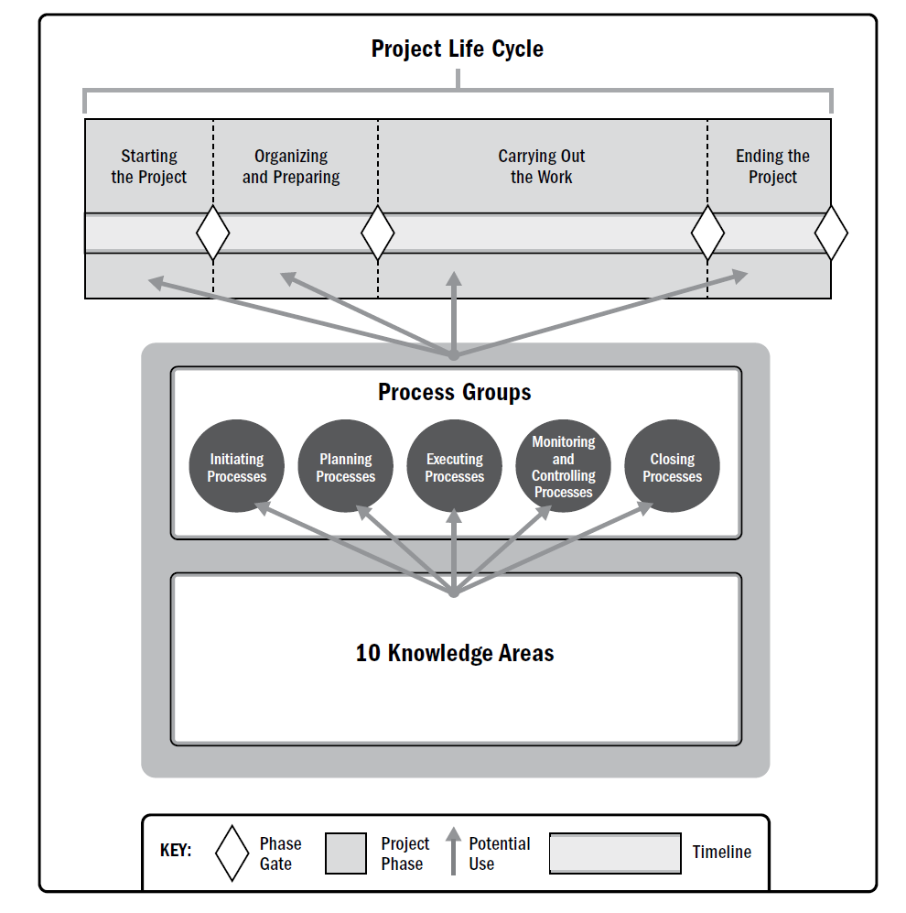
PMI Phases

Slide 5
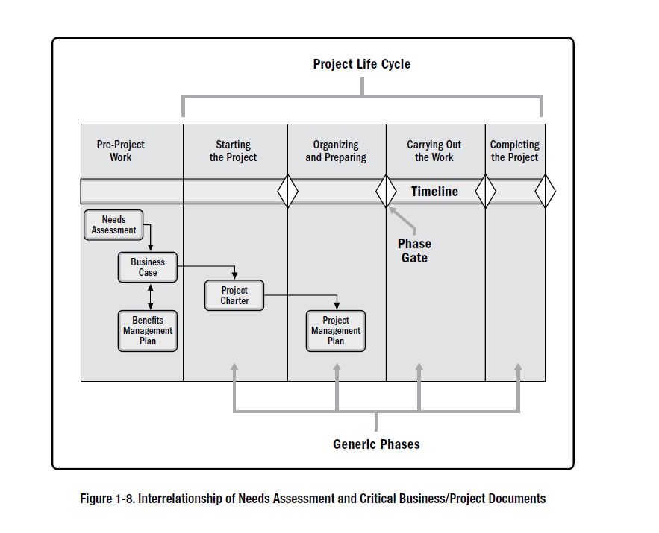
PMI Life cycle

Slide 6
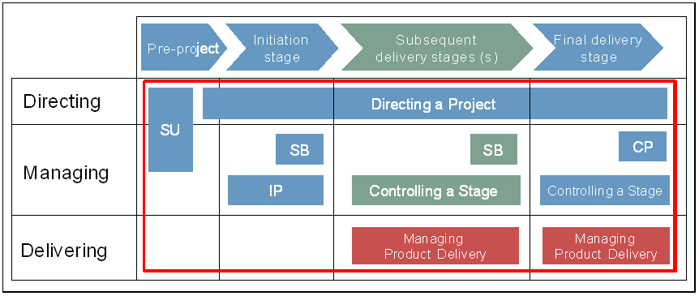
PRINCE2

Slide 7
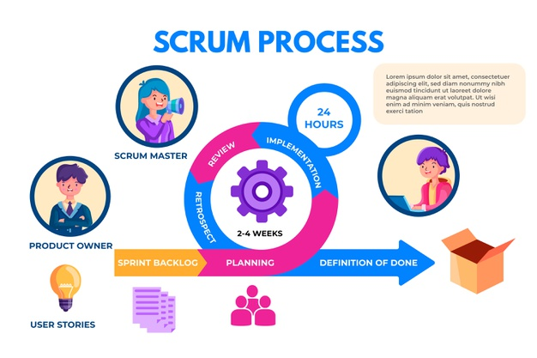
SCRUM

Slide 8
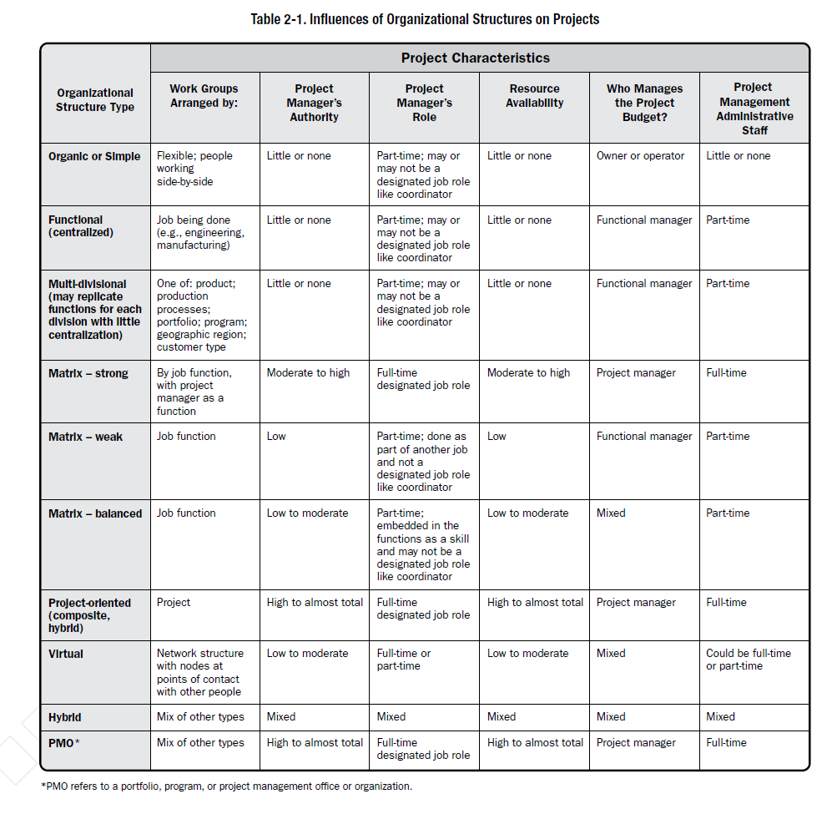
Organizační struktury

Slide 9
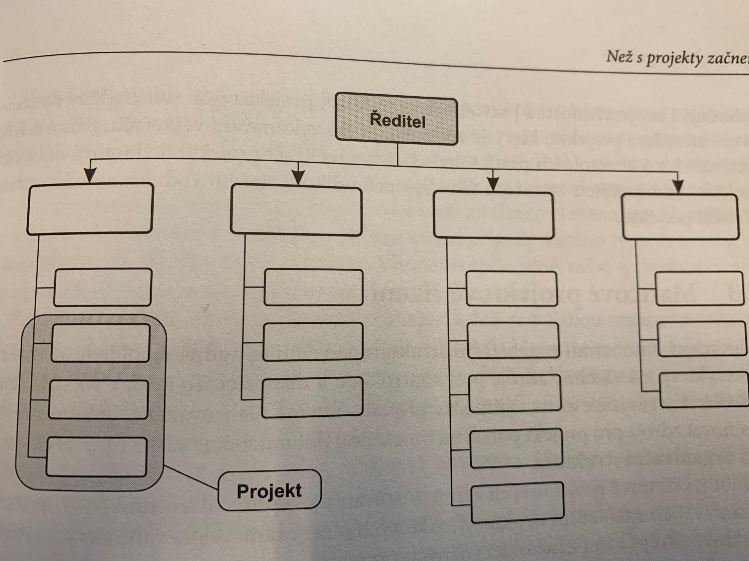
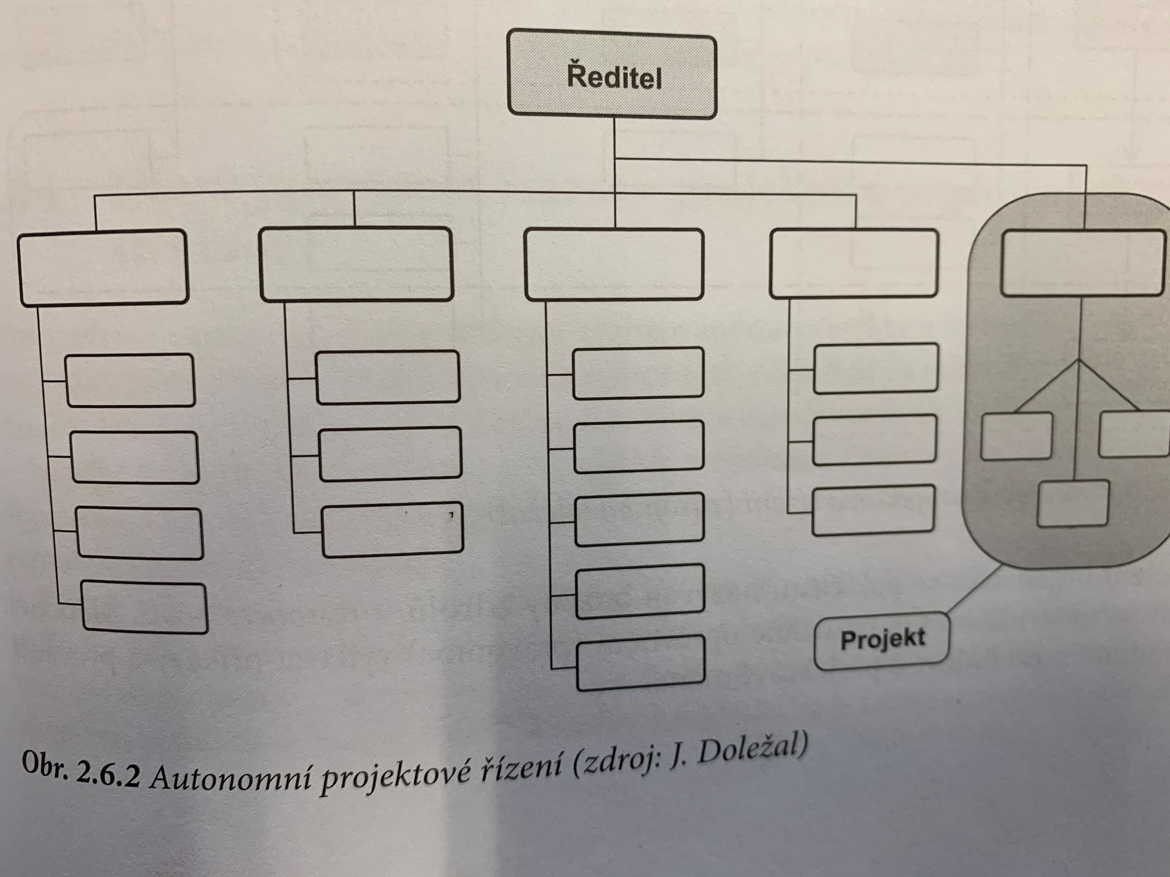
Organizační struktury vs. projekty

Slide 10
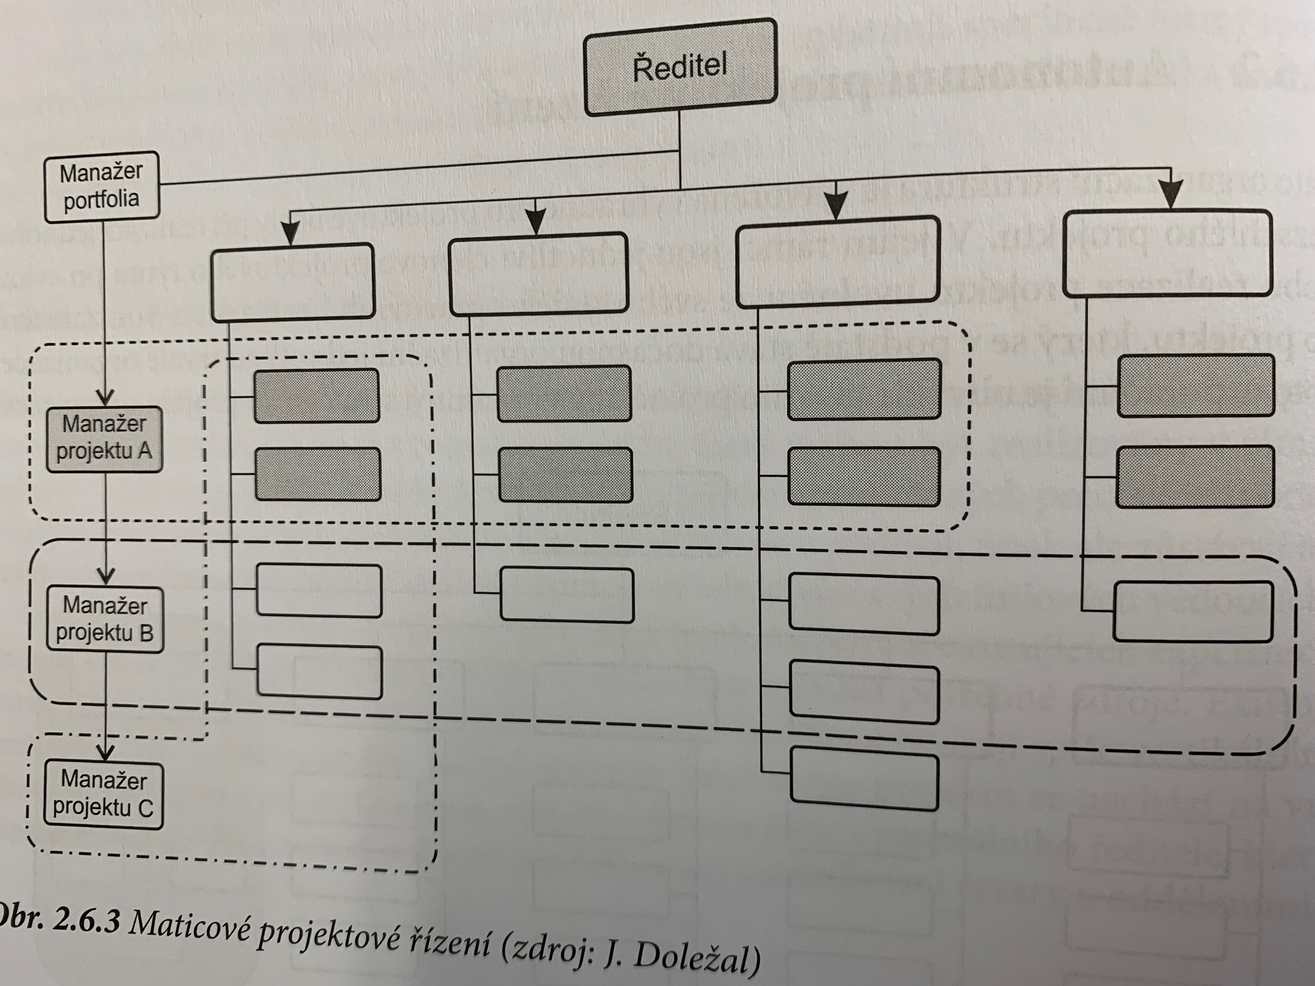
Organizační struktury vs. projekty

Slide 11
Základny PM - trojimperativ
Projekt je jedinečný sled aktivit a úkolů, který má:
  dán specifický cíl;
  definována časová omezení působnosti;
  zdroje na realizaci
Rozsah (max)
Čas (min) Náklady (min)

Slide 12
Překážky splnění podmínek trojimperativu (1/3)
Problémy s provedením (kvalitou)
  špatná komunikace mezi zákazníkem a dodavatelem;
  příliš ambiciózní předpoklady;
  chyby dodavatele při plánování či realizaci.

Slide 13
Překážky splnění podmínek trojimperativu (2/3)
Problémy s časem
  nedostatek zdrojů
  nadměrný důraz na kvalitu provedení
  syndrom studenta

Slide 14
Překážky splnění podmínek trojimperativu (3/3)
Problémy s náklady
  „soutěž lhářů“
  důsledek řešení časových skluzů
  příliš optimistické počáteční odhady
  chyby při kalkulaci

Slide 15
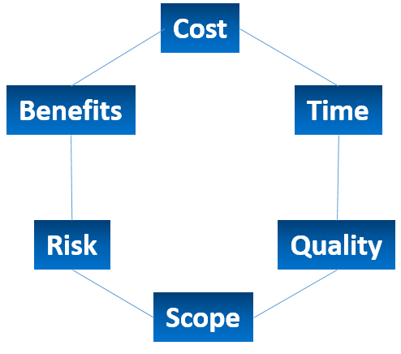
PRINCE2 approach

Slide 16
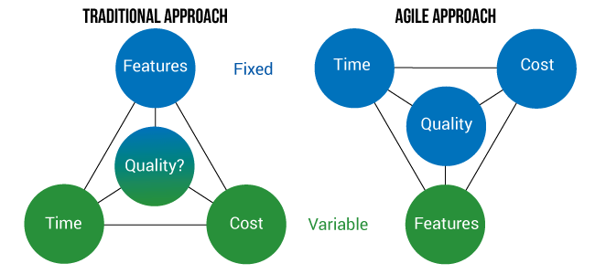
Agile approach

Slide 17

Co opravdu chcete? PROJEKTOVÝ CÍL

Slide 18
Cíl projektu
Jaký je cíl Vašeho projektu?
Je stanoven dobře?
SMART
Specific – target a specific area for improvement.
Measurable – quantify or at least suggest an indicator of progress.
Assignable – specify who will do it.
Realistic – what results can realistically be achieved with available resources.
Time-related – specify when the result(s) can be achieved.

Slide 19
Zainteresované strany
Analýza stakeholderů
kdo je důležitý a proč?
příklady stakeholderů
analýza stakeholderů
co u nich sledovat?
strategie, komunikace

